Slide 1

排列、组合
复习

Slide 2
一、知识结构
排列
排列数公式
应
用
问
题
基
本
原
理
组合数公式
组合
组合数性质

Slide 3
1. 两个基本原理
分类加法计数原理 分步乘法计数原理
两种方法的区别
1、分类：各种方法相互独立，其中任何一种方法均可以完成这件事情；
2、分步：各种方法相互依存，要完成这件事情，缺少其中任何一个步骤均不可能；

Slide 4
例1 某校组织学生分4个组从3处风景点中选一处去春游, 不同的春游方案的种数有多少种？
例2 有不同的数学书7本，语文书5本，英语书4本，由其中取出不是同一学科的书2本，共有多少种不同的取法？

Slide 5
排列、组合的意义
把握排列和组合的区别与联系 ,抓住“顺序”这个关键。

Slide 6
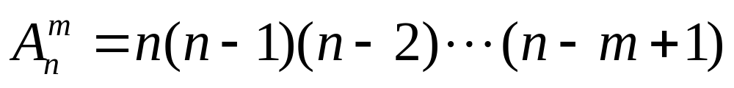
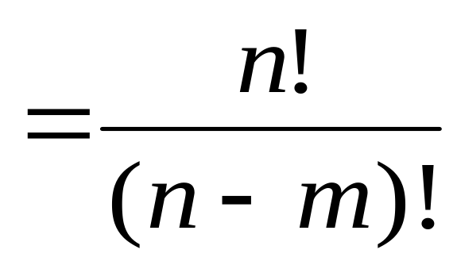
3、排列数公式

Slide 7
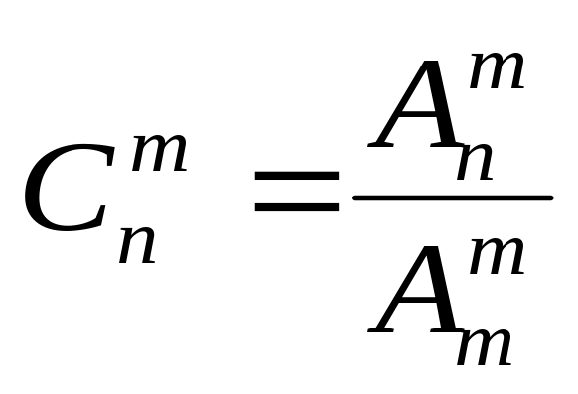
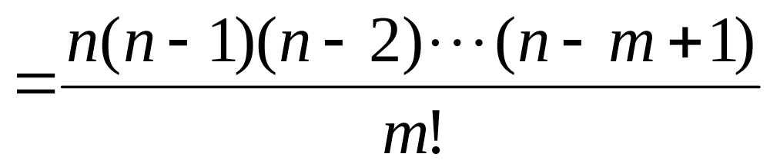
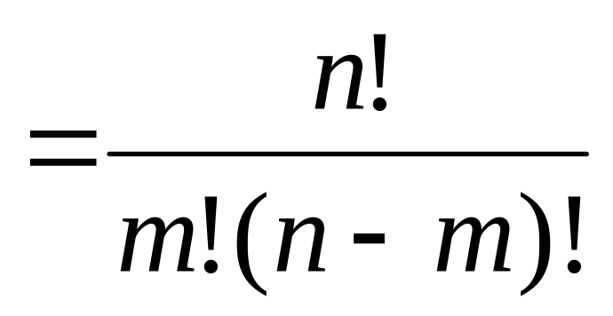
4、组合数公式

Slide 8
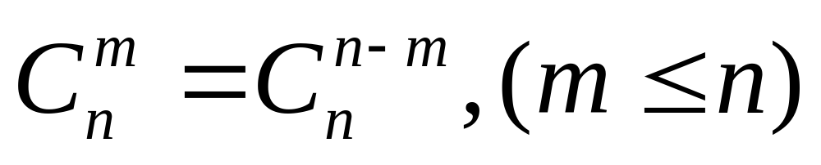
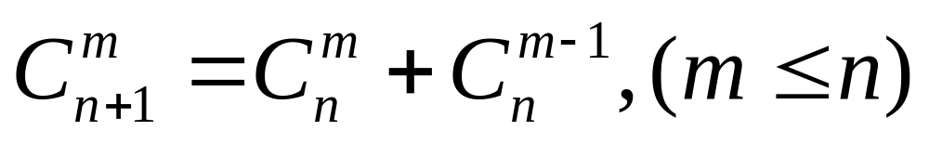
组合数的两个性质
性质1
性质2

Slide 9
5. 排列组合应用题
（1） 正确判断是排列问题，还是组合问题，还是排列与组合的综合问题。
（2） 解决比较复杂的排列组合问题时，往往需要既分类又分步。正确分类，不重不漏；正确分步，连续完整。
（3） 掌握基本方法，并能灵活选择使用。

Slide 10
有附加条件的排列组合的基本解法：
1）优限法:有关特殊元素“在不在”特殊位置的问题，
要先找出“受限位置”与“受限元素”，然后以“受限位置”
为主，用直接法或用间接法解
2）捆绑法:若干个元素相邻问题，一般用“捆绑法”。先把相邻的若干元素“捆绑”为一个大元素与其余元素排列组合，然后再“松绑”，将这若干个元素内部排列组合。
3）插空法:若干个元素不相邻的问题，一般用插空法，即先将“普通元素” 排列组合，然后再在每两个元素之间及两端插入特殊元素。
4）排除法:（一般用在间接法中）

Slide 11
1 用0~9这十个数字，可以组成多少个
没有重复数字的：
1）五位数
2）五位奇数
3）五位偶数
4）个位数字小于十位数字的五位数
5）大于13000的五位数
6）介于30000与80000的五位奇数
7）满足是5的倍数的五位数
8）小于50000且又不是5的倍数的五位数

Slide 12
2 某小组有6个人，按下列要求排队照相：
1）选3人
2）选3人，且甲必须参排
3）选3人，且甲必须参排，一定只能排在两端
4）选3人，且甲如果参排，一定只能排在两端
5）分成两排，前排2人，后排4人
6）分成两排，前排2人，后排4人，但甲必须在
前排，乙必须在后排
7）排成一排，甲乙必须在一起
8）排成一排，其中2名男生4名女生，男生不
能相邻
9）排成一排，甲不在首位，乙不在末位

Slide 13
3、7位同学排成一排，要求A、B、C三人从左到右顺序一定，共有多少种不同排法？
4、7个高矮不同的人站成一排，要求最高的站中间，向两边越来越矮的不同站法有多少种？
5、有6名儿童,其中3名会唱歌,2名会跳舞,1名既会唱歌也会跳舞,现从中选出2名会唱歌的1名会跳舞的去参加文艺演出,共有多少种不同的选法?

Slide 14
6、某班有50名学生,其中有一名班长,一名副班长,现选派5人参加一个游览活动,至少有一名班长参加（正副均可）,共有 多少 种不同的选法？
7、三十名同学中有正副班长各一人，现要选三个代表去参加会议，正副班长必须去一人且仅去一人，有 种选法；正副班长至少去一人，有 种选法。
8、由十名同学组成一组，从中选出正副组长各一名，有 种选法；要从中选三人做代表，正副组长必须且只能选一人，有 种选法；正副组长中至少选一人，有 种选法。

Slide 15
例 4 学生要从六门课中选学两门：
（1）有两门课时间冲突，不能同时学，有几种选法？
（2）有两门特别的课，至少选学其中的一门，有几种选法？

Slide 16
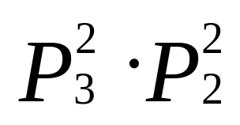
思考题：2个相同的黑球与2个相同的白球排成一列，使两个白球不相邻，有多少种排法？
解答: 你的结论是什么？
思考： 对吗？为什麽？
提示： 空 空 空
引申： 你有什么联想？

Slide 17
三、综合练习
1. 为支援西部开发,有3名教师去银川市三所学校任教,每校分配1人,不同的分配方法共有_______种(用数字作答).

Slide 18
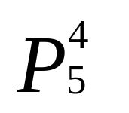
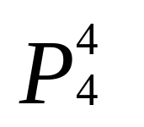
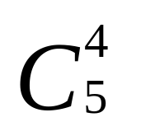
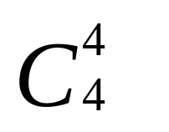
2. 有编号为 1 至 5 的五台电脑，五名学 上机实习，每人使用一台，其中学生甲必须用1号电脑，那么不同上机方案的种数是
A.
B.
C.
D.

Slide 19
3. 用1 , 2 , 3 , 4 , 5 这五个数字,组成没有重复数字的三位数,其中偶数共有多少个?

Slide 20
4. 从4台甲型和5台乙型电视机中任意取出3台,其中至少要有甲型与乙型电视机各1台,不同的取法共有多少种?

Slide 21
5. 有甲、乙、丙三项任务,甲需2人承担,乙、丙各需1人承担.从10人中选派4人承担这三项任务,不同的选法共有多少种?

Slide 22
6. 有8本互不相同的书,其中数学书3本,外文书2本,其他书3本.若将这些书排成一列放在书架上,则数学书恰好排在一起,外文书也恰好排在一起的排法共有_____ 种 (结果用数 值表示).

Slide 23
7. 由数字 0 , 1 , 2 , 3 ,4 , 5 组成没有重复数字的六位数,其中个位数字小于十位数字的共有多少个?

Slide 24
8. 四名同学分配到三个办公室去搞卫生,每个办公室至少去一名学生,不同的分配方法有多少种?

Slide 25
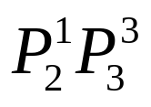

3.某班上午有4门课，体育课不排在第一节或第 四节，不同的排法有 种。
16.安排6名歌手的出场顺序，要求某甲不在第一个出场，也不在最后一个出场，不同的排法总数有 种。
练习：校运动会上，甲、乙、丙、丁四位同学代表班级参加4*100米接力比赛，其中甲不跑第一棒，也不跑最后一棒，问总共有 种不同的排法。

Slide 26
5.由1元、2元、5元的纸币各一张，一共可以组成 种币值。
6.由1、2、5三个数字可组成 个自然数。
7
15

Slide 27
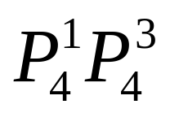
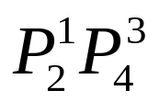
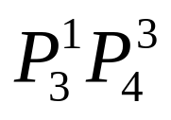
7.由0、1、2、3、4五个数字可组成 个无重复数字的四位数。
8.由1、2、3、4、5五个数字可组成 个无重复数字的四位偶数；可组成 个无重复数字的奇数。

Slide 28
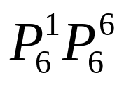
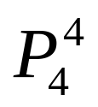
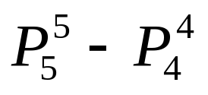
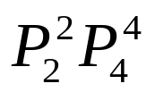
9.有七位同学站成一排照相，甲不站在排头，有 种站法。
10.一位老师和四位学生站在一起照相，老师一定要站在中间，有 种排法；老师不站在中间，有 种排法；某甲一定要和老师站在一起，有 排法。
练习：两位女同学和四位男同学站成一排照相，要求女同学必须站在一起，有多少种排法

Slide 29

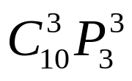

13.把四本不同的书分给九个人中的四人，每人一本，不同的分法有 种。
练习：
1.把三本不同的书分给十人中的三人，每人一本，不同的分法有 种。
2.把五本不同的书分给五名同学，每人一本，共有 种分法。

Slide 30
15.投掷三枚相同的硬币，可能出现 种结果；
投掷三枚不同的硬币，可能出现 种结果。
17.集合M={a,b,c,d},其子集有 个，非空子集有 个，真子集有 个，非空真子集有 个。
4
8
16
15
15
14

Slide 31
1. 在所有的两位数中，个位数字小于十位数字的两位数有多少个？

Slide 32
2. 用0到9这十个数字，能组成多少个只含有两个相同数字的三位数。

Slide 33
3. 由1到5这五个数字可以组成多少个首位是偶数，没有重复数字的五位奇数。

Slide 34
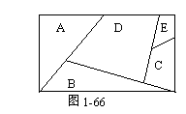
4. 如图1－66，用五种不同的颜色着色，相邻部分不能用同一种颜色，但同一种颜色可以反复使用，求所有不同的着色方法的种数。

Slide 35
5. 8人排在前后两排，每排四人，其中甲、乙两人要排在前排，丙要排在后排，有多少种不同排法？

Slide 36
6. 六人排成一行，甲不排在第一位，乙不排在最后一位，共有多少种不同的排法
解法一：六人排成一行，共有 种不同排法，甲在第一位的有 种排法，乙在最后一位的有 种排法，甲在第一位，乙在最后一位的有 种排法。所以符合要求的排法有
（种）
解法二：乙排第一位有 种排法，甲、乙之外的四个人之一排第一位有 种排法，故有
＋ ＝504（种）

Slide 37
7. 从七名运动员中选出四人参加4×100米接力。如果甲、乙两人都不跑中间两棒，问有多少种不同的安排方法？

Slide 38
8. 用0、1、2、3、4、5、6这七个数字，可以组成多少个没有重复数字的六位奇数？
解法一：所求六位数的个位只能是1、3、5，当个位是1、3、5之一时，首位数字有零以外的余下的五个数字可取。取定之后，中间的四个数可以从余下的包括零在内的五个数字中取，所以共有 （个）
解法二：共有六位数 个（包含首位是零的假六位数），其中是奇数的占 ，故有 个奇数。再减去首位是零的奇数 个，所以共有 （个）

Slide 39
9. 五人排队，甲不在首位的排法有几种；甲不在首位，乙不在末位的排法有几种；甲不在首位，乙不在末位，丙不在中间的排法有几种；甲不在首位，乙不在末位，丙不在中间，丁不在第二位的排法有几种；甲不在首位，乙不在末位，丙不在中间，丁不在第二位，戊不在第四位的排法有几种。

Slide 40
10. n人坐n个座位。但限定第一人不坐第一位，第二人不坐第二位，…，第n人不坐第n位，有多少种不同的坐法。

Slide 41
11. 已知集合A={1,2,3},
B={1,4,5,6} 。从这两个集合中各取一个元素，作为平面直角坐标系中的坐标，能确定的不同的点的个数是多少？

Slide 42
12. 3封信投入四个信箱，有几种不同的投法？

Slide 43
13. 有11名工人，其中5人会钳工，4人会车工，2人既会钳工又会车工，从中选出4名钳工和4名车工，有多少种选法？

Slide 44
14. 平面上有相异的20个点，共确定178条直线，问是否有3个或3个以上的点共线？

Slide 45
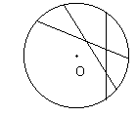
15. 圆周上有10个点，每两点间连一弦，如果其中任意三条弦在圆内都不共点，求由这些弦在圆内的交点为顶点的三角形的个数。

Slide 46
16. 某班选出的7名班委进行分工，每人只担任一个职务，且每个职务都不相同，其中 A 不当班长， B 不当文娱委员，这样的分配方案有多少种？

Slide 47
17. 7名学生中每次选出5人排成一列，其中A不能排在第一位，B不能排在末位，共有多少种不同的排列方法？

Slide 48
18. f是集合 A＝｛a,b,c,d},B={0,1,2} 的映射，如果B中的元素在A中都有原象，求这样的映射的个数。若不要求都有原象呢？

Slide 49
19. 6本不同的书分给甲、乙、丙三人。
（1）甲得2本，乙得2本，丙得2本有几种不同的分配方法；
（2）甲得3本，乙得2本，丙得1本有几种不同的分配方法；
（3）一人得3本，一人得2本，一人得1本有几种不同的分配方法。

Slide 50
20. 在连结凸五边形的三个顶点构成的三角形中，求与原凸五边形没有公共边的三边形的个数。凸六边形呢？凸n边形呢？

Slide 51
排列、组合、二项式定理复习
二、典型例题
例1、从4名男同学和6名女同学中选出7人排成一排，
（1）如果要选出3名男同学和4名女同学，共有多少种不同排法？
（2）在（1）题中若4名女同学必须排在一起，共有多少种不同排法？
（3）在（1）题中若3名男同学必须必须不相邻，共有多少种不同排法？

Slide 52
排列、组合、二项式定理复习
例4、9名同学站成一排，规定A、B间恰好有4名学生，有多少种不同的排法？
例5、街道上有编号为1，2，3，……，10的十盏灯，为了节约用电又不影响照明，可以把其中三盏灯熄掉，但不能是同时相邻的两盏或三盏灯，也不能是两端的灯，则满足条件的熄灯方法有多少种？

Slide 53
排列、组合、二项式定理复习
例6、有6个坐标连成一排，3个人就座，恰有2个空位相邻的排法种数是______
例7、一个城市的街道如图所示，某人要从A点走到B点（只能向右或向上走），共有多少种不同的走法？
B
A

